Slide 1
Dadansoddi Penderfyniadau Aml-Faen Prawf (MCDA)
Mae Dadansoddi Penderfyniadau Aml-Faen Prawf (MCDA) yn ddadansoddiad gwneud penderfyniadau sy'n gwerthuso meini prawf lluosog (sydd weithiau'n gwrthdaro) fel rhan o broses gwneud penderfyniadau.
Mae pum cam i MCDA;
Diffinio’r cyd-destun
Nodi’r opsiynau sydd ar gael
Penderfynu ar yr amcanion a dewis y meini prawf cywir sy'n cynrychioli'r gwerth
Mesur pob un o'r meini prawf er mwyn canfod eu pwysigrwydd cymharol
Cyfrifo’r gwahanol werthoedd trwy gysoni a phwysoli sgoriau

Slide 2
Pwyso a mesur opsiynau buddsoddi
Dadfuddsoddi
Rhestr symud
Rhestr ddymuniadau
Buddsoddi
Niwtral o ran adnoddau

Slide 3
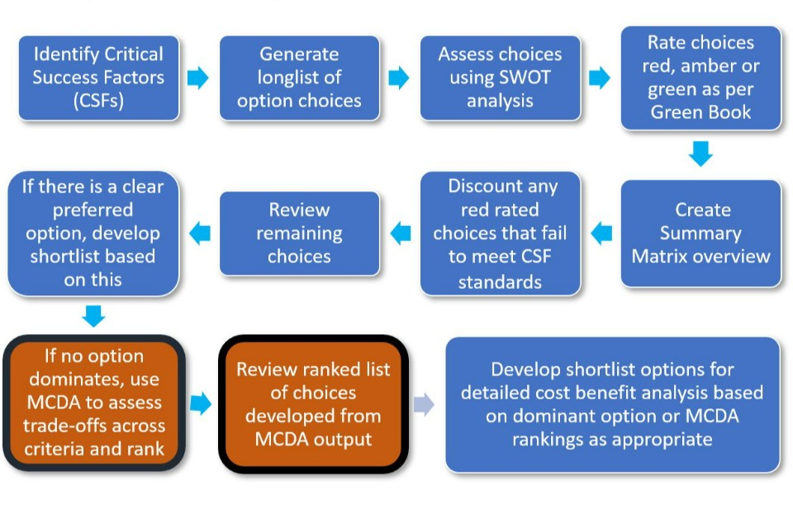
Proses Trysorlys y DU ar gyfer MCDA

Slide 4
Dadansoddi Penderfyniadau Aml-Faen Prawf (MCDA)
Gellir defnyddio MCDA i ddarparu gwybodaeth i flaenoriaethu buddsoddiadau.
Gellir ei ddefnyddio mewn sawl ffordd;
I ddewis un o set o ddewisiadau eraill
Deall pa feini prawf sydd bwysicaf wrth wneud penderfyniad
Gosod cyfres o raglenni yn erbyn ei gilydd.
Fel gyda dulliau economaidd eraill, dim ond un offeryn yn y blwch offer ydyw, ac nid yw byth yn berffaith, ac mae’n dal i fod angen ei wirio.

Slide 5
Dadansoddi Penderfyniadau Aml-Faen Prawf
Defnyddir MCDA fwyfwy gan academyddion ac yn y Llywodraeth
Beirniadwyd MCDA am nad yw'n gadarn - er enghraifft oherwydd bod meini prawf yn gorgyffwrdd.
Rwy'n meddwl bod gan MCDA addewid oherwydd ei fod yn ychwanegu rhywfaint o resymoledd at y ffordd y mae'r rhai sy'n gwneud penderfyniadau yn pwyso a mesur penderfyniadau yn y byd go iawn.
Ystyriodd Trysorlys y DU ddad-argymell MCDA ond maent wedi cynhyrchu canllawiau na all MCDA ddisodli dadansoddiad cost a budd ac mae angen cynnwys 'pwysoliad gogwydd' a dadansoddi sensitifrwydd trwyadl.

Slide 6
Defnyddio MCDA i flaenoriaethu ymyriadau iechyd y cyhoedd
Cwblhaodd y Comisiynwyr gyflwyniad ar gyfer pob gwasanaeth gydag atebion i gwestiynau a oedd yn cyfateb i ddeg maen prawf;
Y rhain oedd:
Blaenoriaethau Corfforaethol
Goblygiadau Polisi
Sylfaen dystiolaeth: Ffeithiau, Ffigurau a Thueddiadau
Arferion Gorau
Effaith ar Anghydraddoldebau
Canlyniadau
Targedau a Pherfformiad
Barn leol
Effeithiolrwydd cost a manteision sy’n deillio o hynny
Cyrhaeddiad

Slide 7
Proses MCDA
Cytuno ar gyd-destun penderfyniadau a nodi opsiynau i'w harfarnu
- Nodi amcanion/canlyniadau strategol (e.e. anghydraddoldebau, effeithlonrwydd ac ati) a meini prawf (e.e. dadansoddiad cost a budd, gwerth am arian).
- Cytuno ar fethodoleg sgorio (e.e. paneli yn defnyddio graddfa flaenoriaeth) a sgorio pob maes (yn erbyn pob maen prawf).
- Cytuno ar bwysoliad (pennu pwysau ar gyfer pob maen prawf i adlewyrchu eu pwysigrwydd cymharol i'r penderfyniad).
- Cyfuno’r pwysau a'r sgorau ar gyfer pob opsiwn a chael gwerth cyffredinol
- Dadansoddi ac archwilio’r canlyniadau
- Cynnal dadansoddiad sensitifrwydd o'r canlyniadau

Slide 8
Defnyddio MCDA i flaenoriaethu ymyriadau iechyd y cyhoedd
Trafodwyd pob cyflwyniad gan banel a ddaeth ynghyd i sgorio pob gwasanaeth o sero i 100 yn erbyn y meini prawf; e.e.

Slide 9
Defnyddio MCDA i flaenoriaethu ymyriadau iechyd y cyhoedd
Roedd pwysoliad i bob maen prawf a defnyddiwyd dull symiau wedi’u pwysoli.
Sgôr swm wedi’i bwysoli =
Swm {[sgôr yn erbyn pob maen prawf] *[ffactor pwysau meini prawf]} / 100

Slide 10
Enghraifft o ganlyniadau (nid canlyniadau go iawn)

Slide 11
MCDA – Beth allai ddigwydd nesaf
Gellir edrych yn fanylach ar wasanaethau sy'n sgorio'n isel i weld pam eu bod yn sgorio'n isel, efallai;
nad yw'r darparwyr yn gwneud yn dda,
nad yw’r comisiynwyr wedi bod yn glir ynghylch yr hyn y maent ei eisiau
bod y cyflwyniad wedi'i ysgrifennu'n wael neu fod diffyg data ar effeithiolrwydd gwasanaeth
bod y gwasanaeth yn syniad drwg yn y lle cyntaf
Mae’n bosibl y gallai gwasanaethau sy’n perfformio’n wael gael eu dadgomisiynu yn y pen draw neu eu paru â gwasanaethau sy’n perfformio’n well

Slide 12
Cyllidebu Rhaglenni a Dadansoddi Ymylol (PBMA)
Cyllidebu Rhaglenni:
Angen gwybod ble mae adnoddau'n cael eu defnyddio ar hyn o bryd
Dadansoddiad ymylol:
Er mwyn cael mwy o rai gwasanaethau, mae angen symud adnoddau oddi wrth eraill

Slide 13
Cyllidebu Rhaglenni a Dadansoddi Ymylol (PBMA)
Dywed Brambleby a Fordham fod wyth cam i gynnal PBMA
1. Dewis set o raglenni ystyrlon
2. Nodi gweithgarwch a gwariant cyfredol yn y rhaglenni hynny
3. Meddwl am welliannau
4. Pwyso a mesur costau cynyddrannol a buddion cynyddrannol a blaenoriaethu rhestr
5. Ymgynghori’n eang
6. Penderfynu ar newidiadau
7. Gwneud y newidiadau
8. Gwerthuso cynnydd
Brambleby, P & Fordham, RJ 2003, 'What is PBMA? Evidence Based Medicine: 'What is ' series', EPRINTS-JOURNAL, cyfrol. 4, rhif. 2. http://www.evidence-based-medicine.co.uk

Slide 14
PBMA - Nodweddion
Yn dechrau gyda realiti - pragmatig
Dylai fod yn niwtral o ran adnoddau – peidio â chynyddu neu leihau gwariant
Defnyddio llawer o ddata – angen llawer o wybodaeth am gostau, gwasanaethau, canlyniadau
Cyfranogol – angen y rhai sy’n gwneud penderfyniadau a rhanddeiliaid o amgylch y bwrdd
Notes:
We have HRGs (healthcare resource groups) that translate to PBMA groups
This means that for procedures and hospital inpatients we can easily see what are spend is, for outpatients and primary care it is more difficult, although these do not reflect actual cost to hospitals
PBMA generally starts with the picture as it is now not redesigning a system from scratch
What do we mean by resource neutral? Means that any new investments should be evened out with disinvestments elsewhere, do you think this happens?
Needs to take a practical approach, needs to be carried out relatively quickly because you could describe your system, look at everything that is going on and then find that everything had changed.
Participative – should reflect peoples views of what treatments are useful, have you done about contingent valuation? Could use this as a method or discrete choice.
Need to engage with different types of people, clinicians, patients etc
What kind of participation was there in the Tayside paper in your reading can anyone remember?
They set up an advisory group, asked each person to think of 10 services to expand and 10 services to reorganise
Then they did a postal survey
Excluded providers with a vested interest

Slide 15
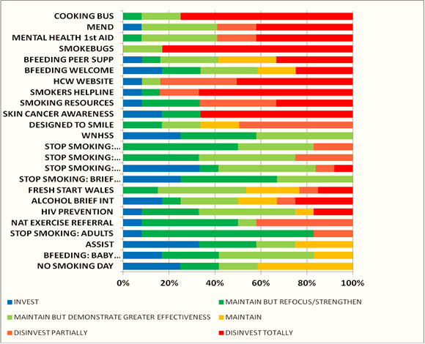
6. Penderfynu ar newidiadau
https://bmcpublichealth.biomedcentral.com/articles/10.1186/1471-2458-14-837

Slide 16
Cyllidebu Rhaglenni a Dadansoddi Ymylol (PBMA)
Gellir cynnal ymarfer PBMA ar lefel facro – enghraifft o hyn fyddai Offer Gwariant a Chanlyniadau Lloegr ar gyfer CCGs ac Awdurdodau Lleol.
Mae’r Offer gwariant a chanlyniadau (SPOTs) hyn yn dangos gwariant ar gategorïau yn erbyn canlyniadau i feincnodi a nodi meysydd blaenoriaeth Spend and outcomes tool (SPOT) - GOV.UK (www.gov.uk)
Neu ar lefel ficro yn edrych ar lwybr gofal neu wasanaeth penodol o fewn bwrdd iechyd neu ysbyty
Defnyddio cyllidebu rhaglenni a dadansoddi ymylol fel fframwaith ar gyfer ailddyrannu adnoddau mewn gofal anadlol yng Ngogledd Cymru, y DU | Journal of Public Health | Oxford Academic (oup.com)
Costau gofalu am gleifion strôc mewn ysbyty cymunedol dan arweiniad meddygon teulu: cymhwysiad o gyllidebu rhaglenni a dadansoddi ymylol - Henderson - 2001 - Health & Social Care in the Community - Wiley Online Library

Slide 17
Enghreifftiau eraill o MCDA/PBMA
Wedi'i ddefnyddio yng Nghanada ac Awstralia
Norfolk Mental Health PBMA Pilot Project

